Slide 1
Projet M-OSH
Bateau Télécommandé
15 janvier 2019
-
Janiaud Corentin - Perez Sarah - Duprat Léo - Barbin Laure

Slide 2
Sommaire
Présentation du projet
Description Hardware
Description Software
Montage du bateau
Démonstration
Conclusion

Slide 3
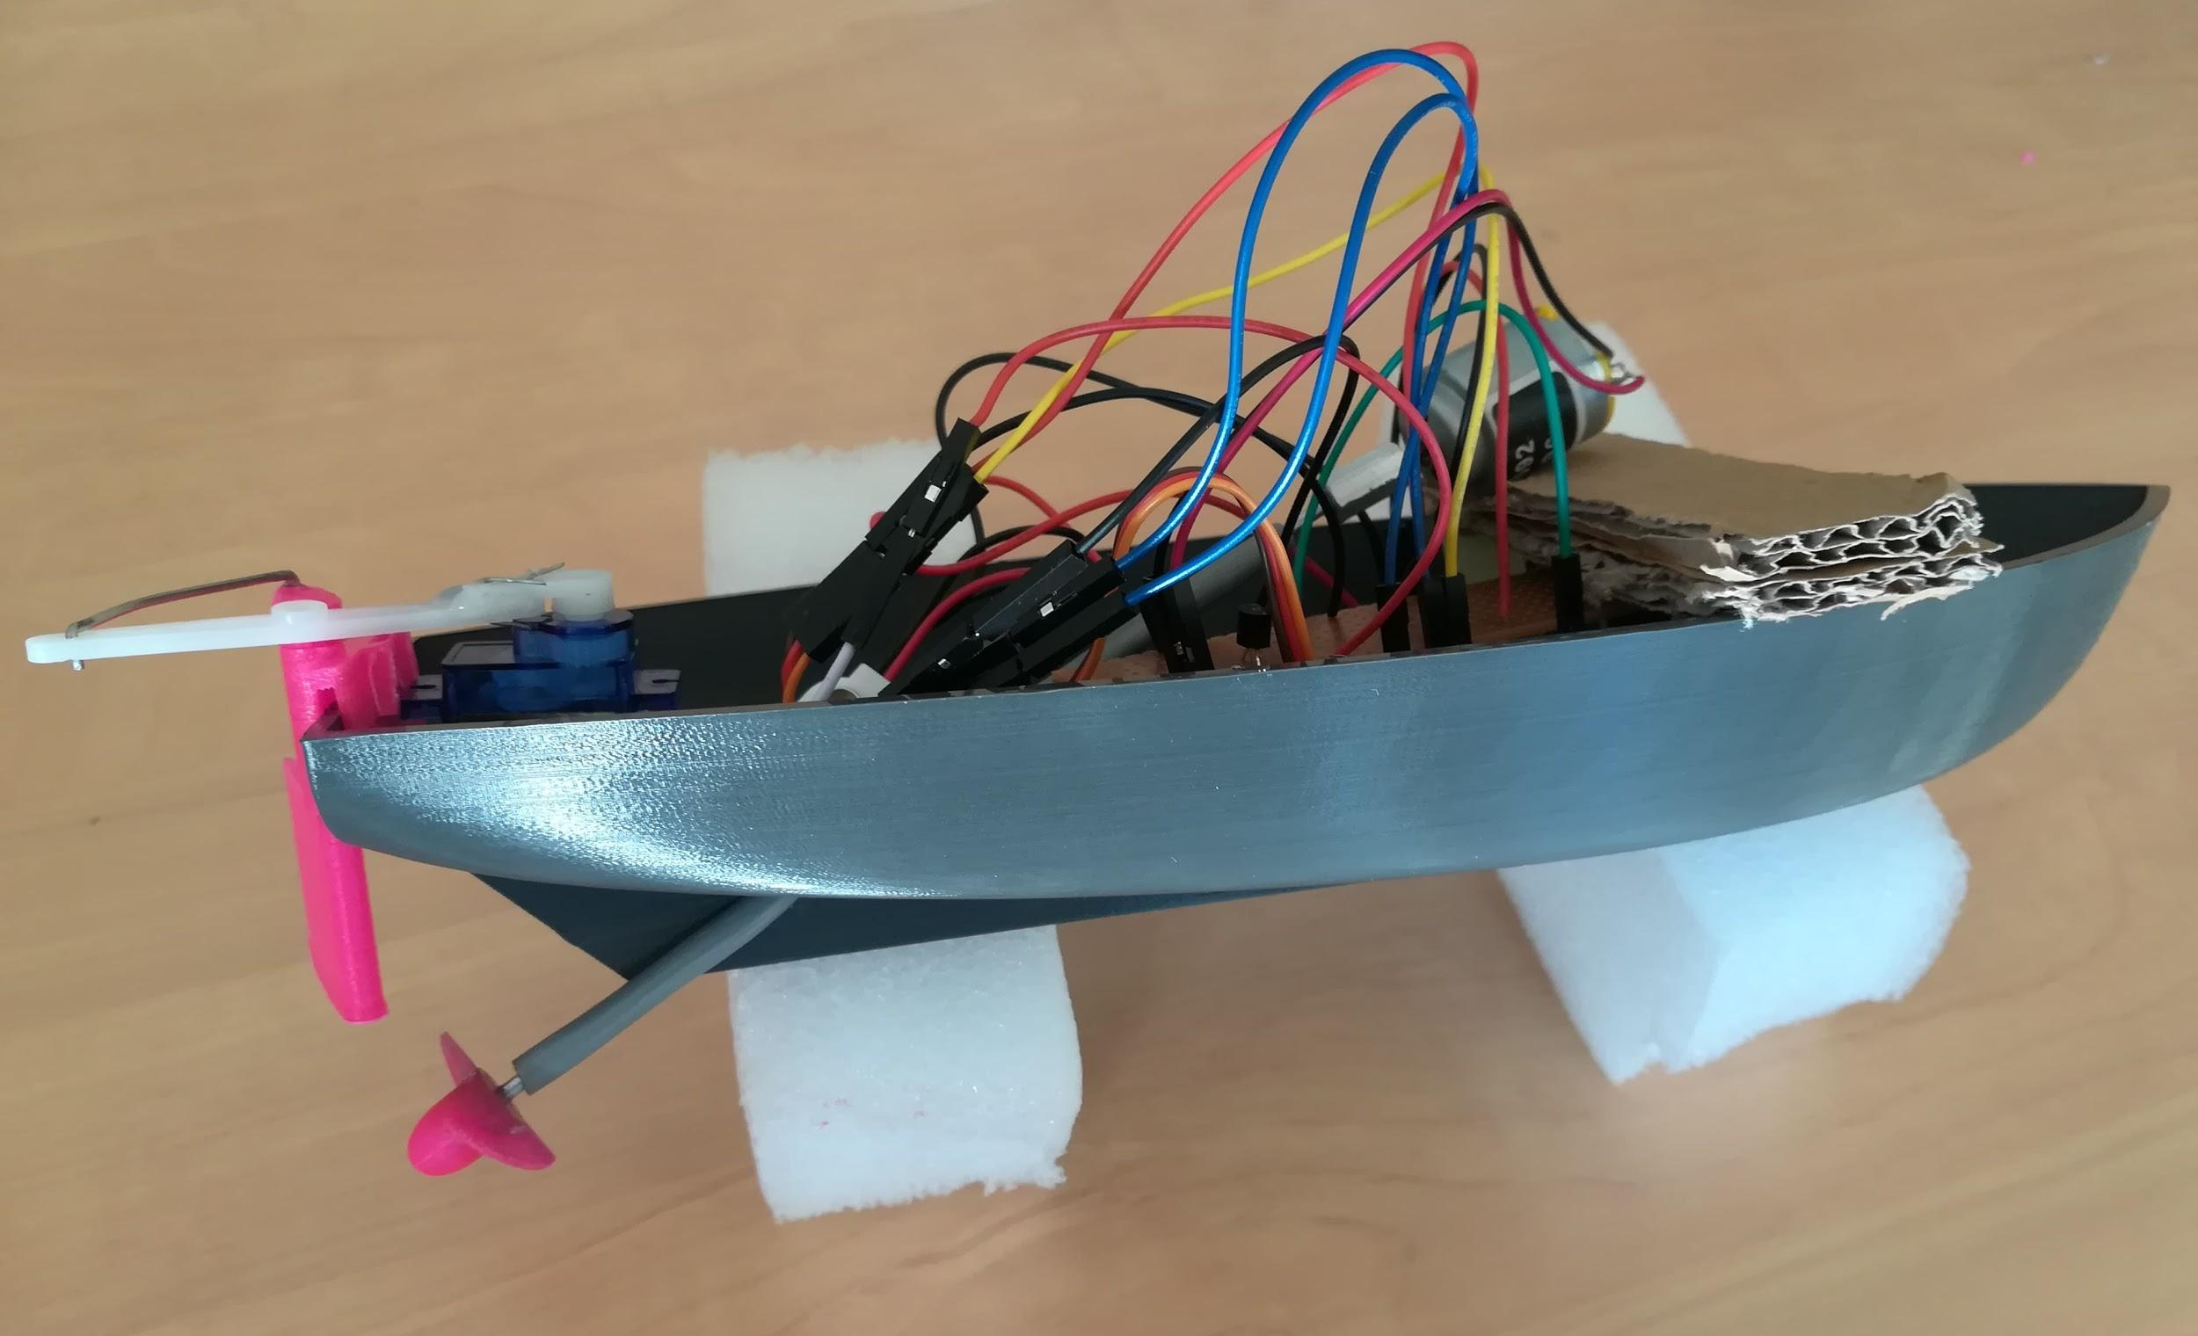
I - Présentation du Projet
Projet :
Bateau télécommandé par bluetooth
Cahier des charges :
Bateau + mécanique
Circuit Hardware (Arduino UNO)
Application Android de commande
Software

Slide 4
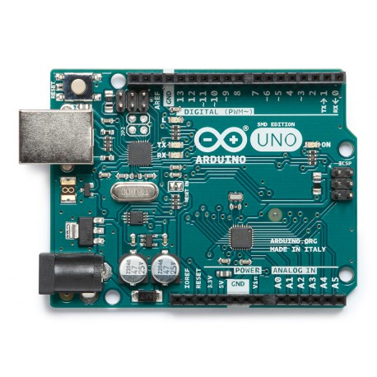
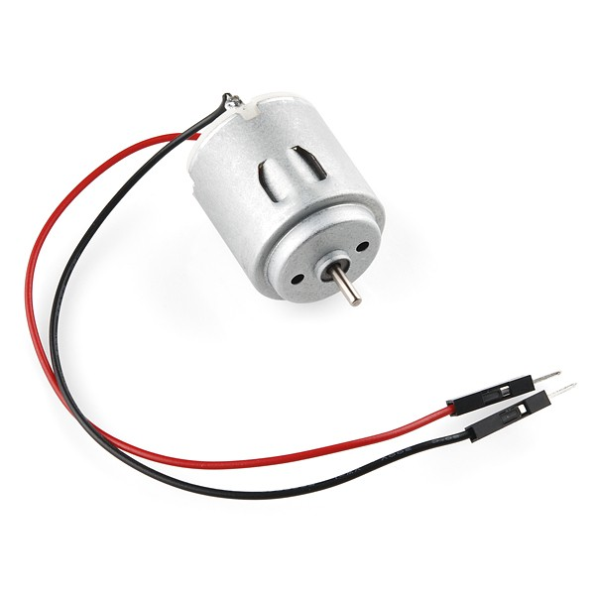
II - HARDWARE - COMPOSANTS PRINCIPAUX
Mouvements du bateau :
Avant
Moteur DC
Hélice
Arduino UNO
Moteur DC
⇾ Rotation de l’hélice

Slide 5
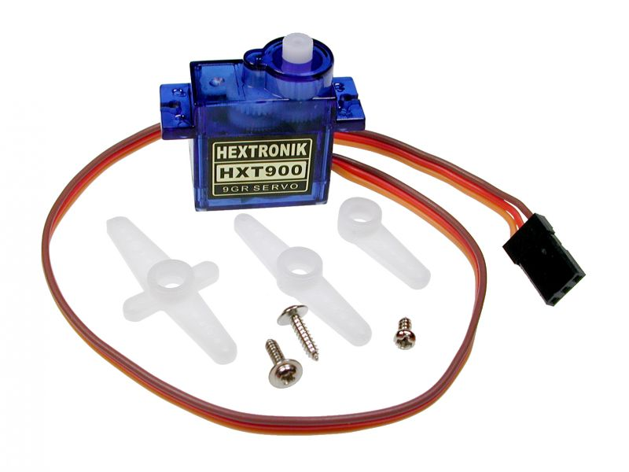
II - HARDWARE - COMPOSANTS PRINCIPAUX
Mouvements du bateau :
Orientation latérale
Gouvernail
Servomoteur
Servo-Moteur
⇾ Orientation du gouvernail

Slide 6
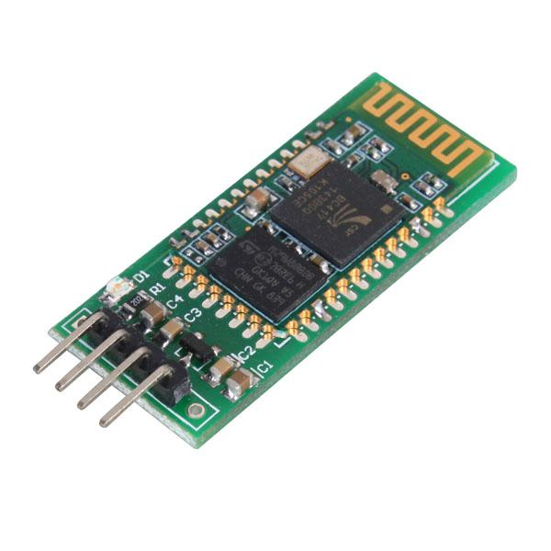
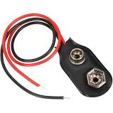
II - HARDWARE - COMPOSANTS PRINCIPAUX
Communication avec Android :
Module Bluetooth
Alimentation embarquée :
Connecteur pile
Module HC-05
⇾ Communication bluetooth avec le smartphone
Connecteur pile 9V
⇾ Alimentation Arduino

Slide 7
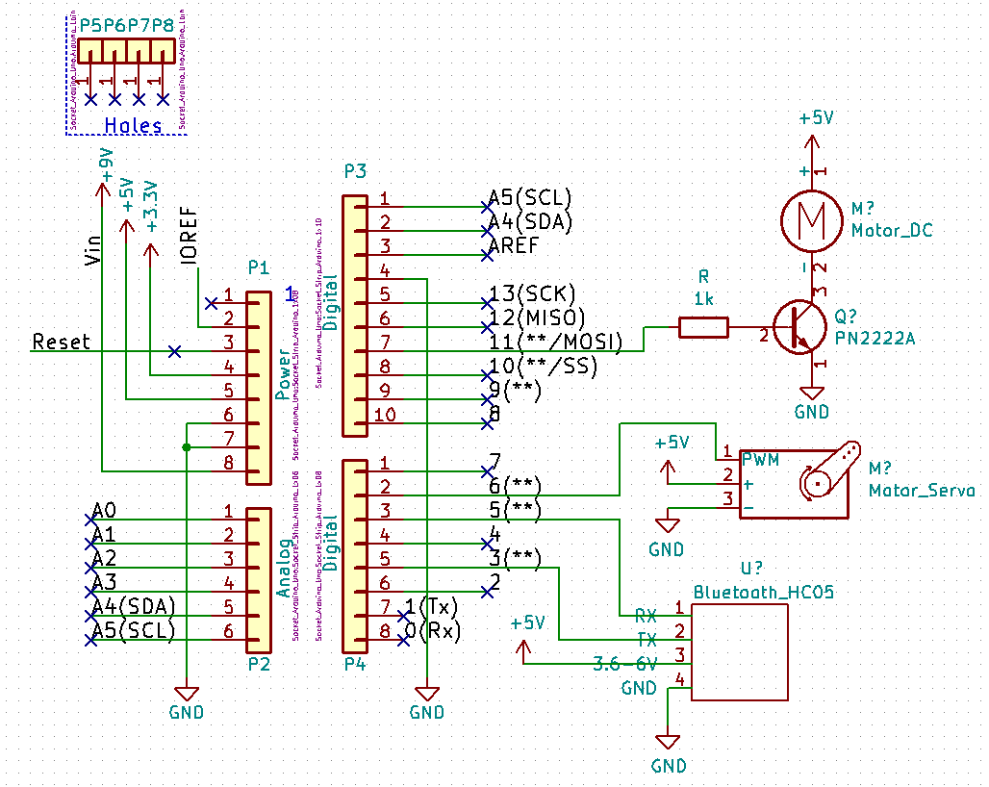
II - HARDWARE - KICAD
Mouvement Hélice
Arduino UNO
Mouvement Gouverne
Communication Application

Slide 8
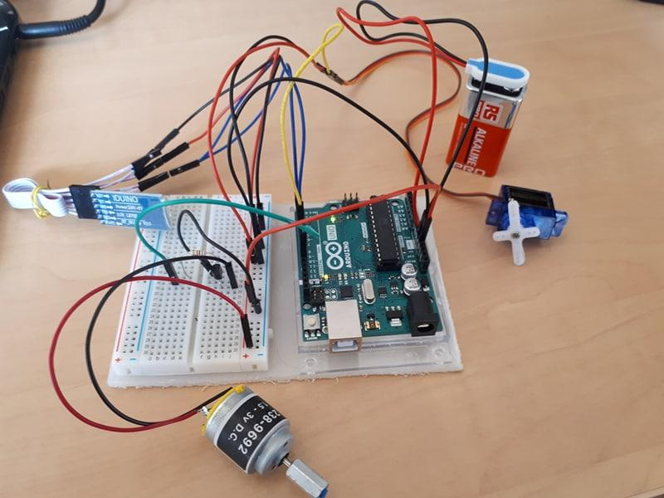
II - HARDWARE - Circuit

Slide 9
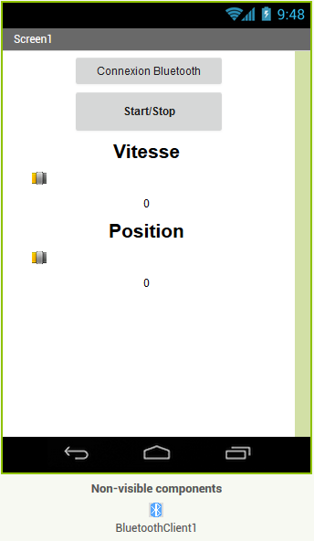
III - Software - APPLICATION ANDROID
Fonctionnement application
Communication avec module Bluetooth
Démarrage/arrêt bateau
Vitesse du bateau
Commande des mouvements latéraux

Slide 10
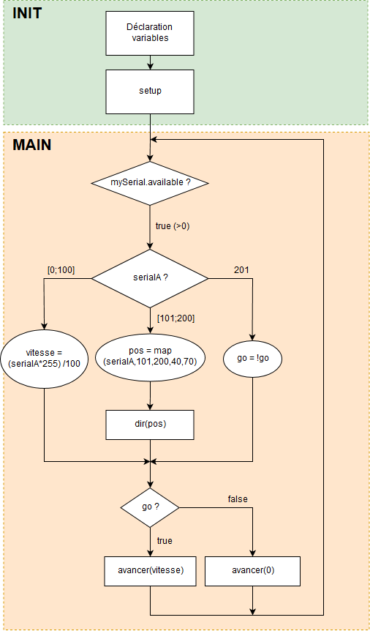
III - Software - Code
Logigramme du code Arduino
Initialisation
Création port Série
Récupération des ordres venant de l’application
Envoi des commandes vers l’hardware

Slide 11

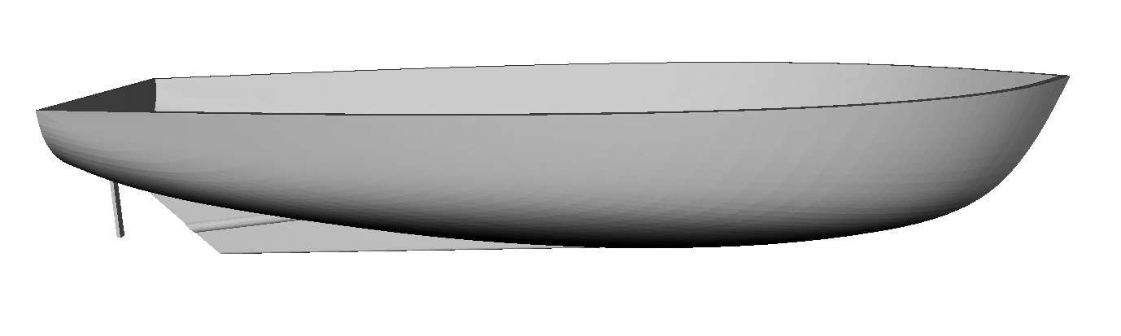
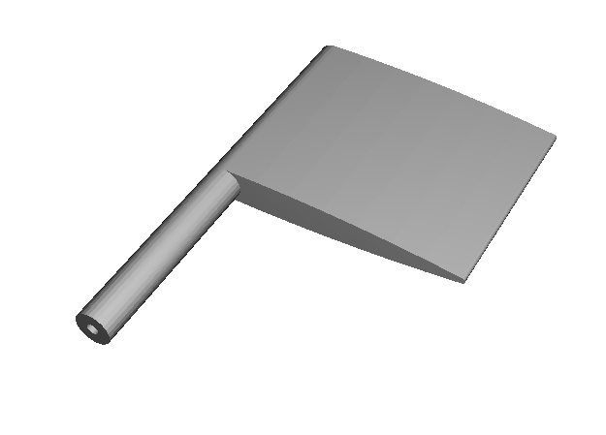
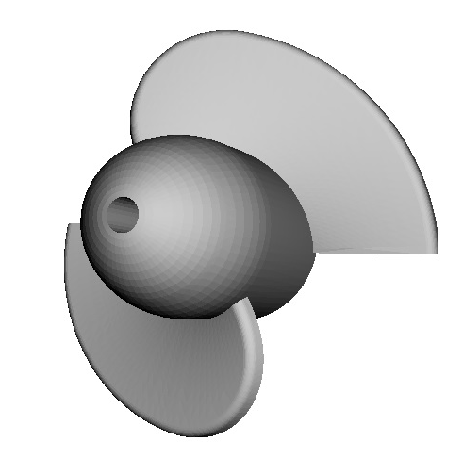
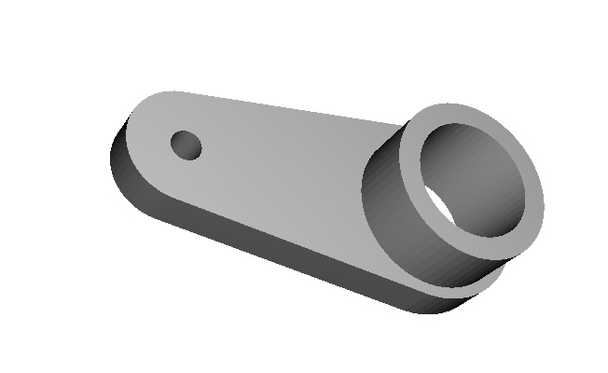
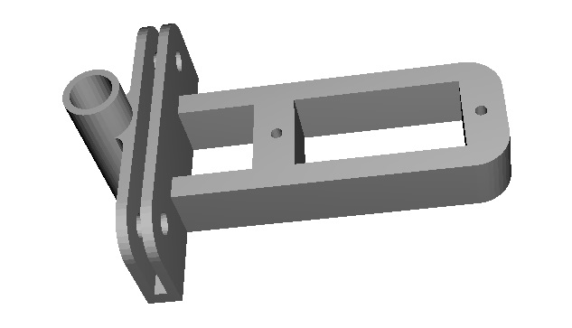
IV - Montage - Composants 3D printed
Coque
Eléments du gouvernail (rotation du bateau)
Hélice (pour avancer)

Slide 12
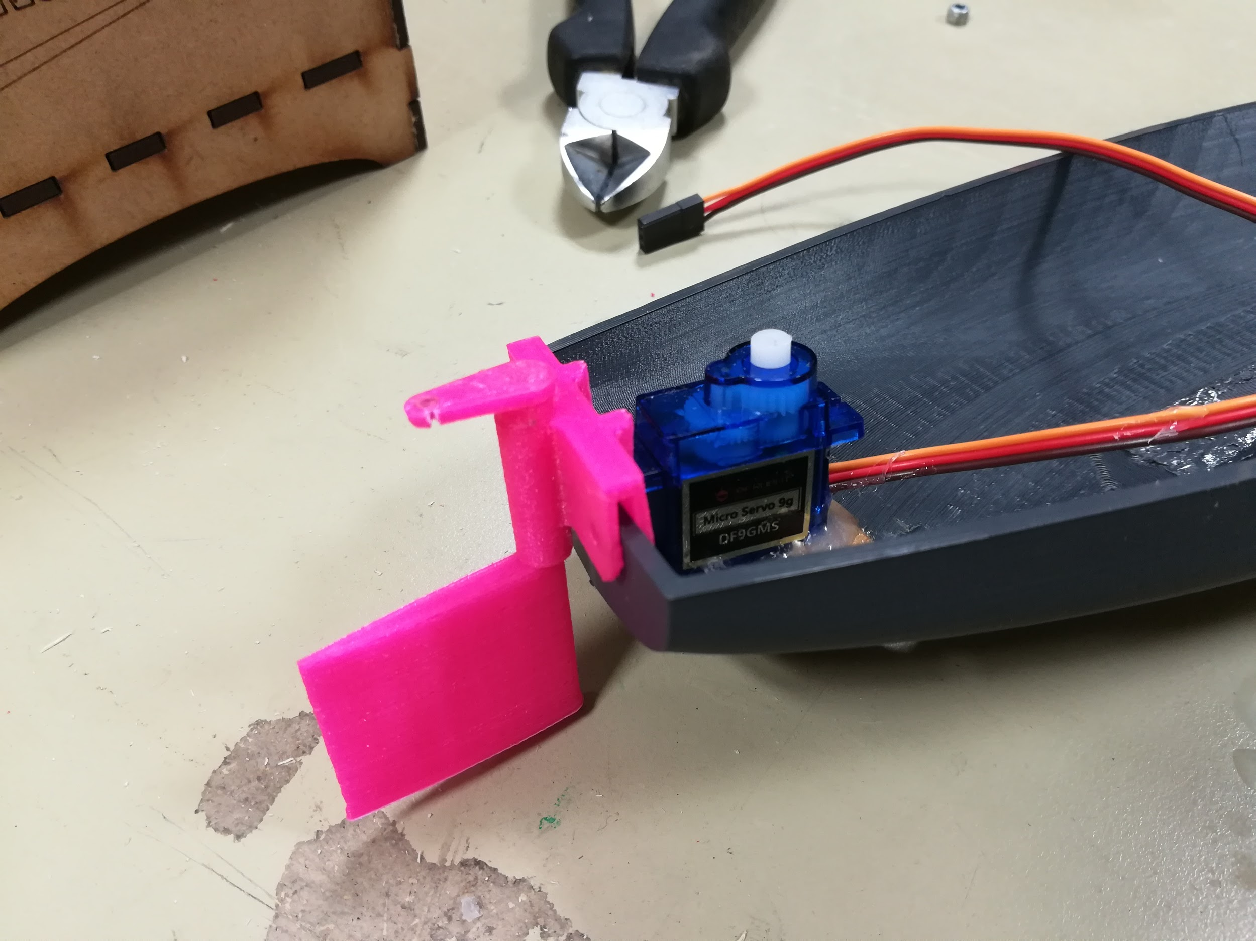
IV - Montage -> Liaison Gouvernail - ServoMoteur
Problème :
Transmission du mouvement du servomoteur au gouvernail

Slide 13
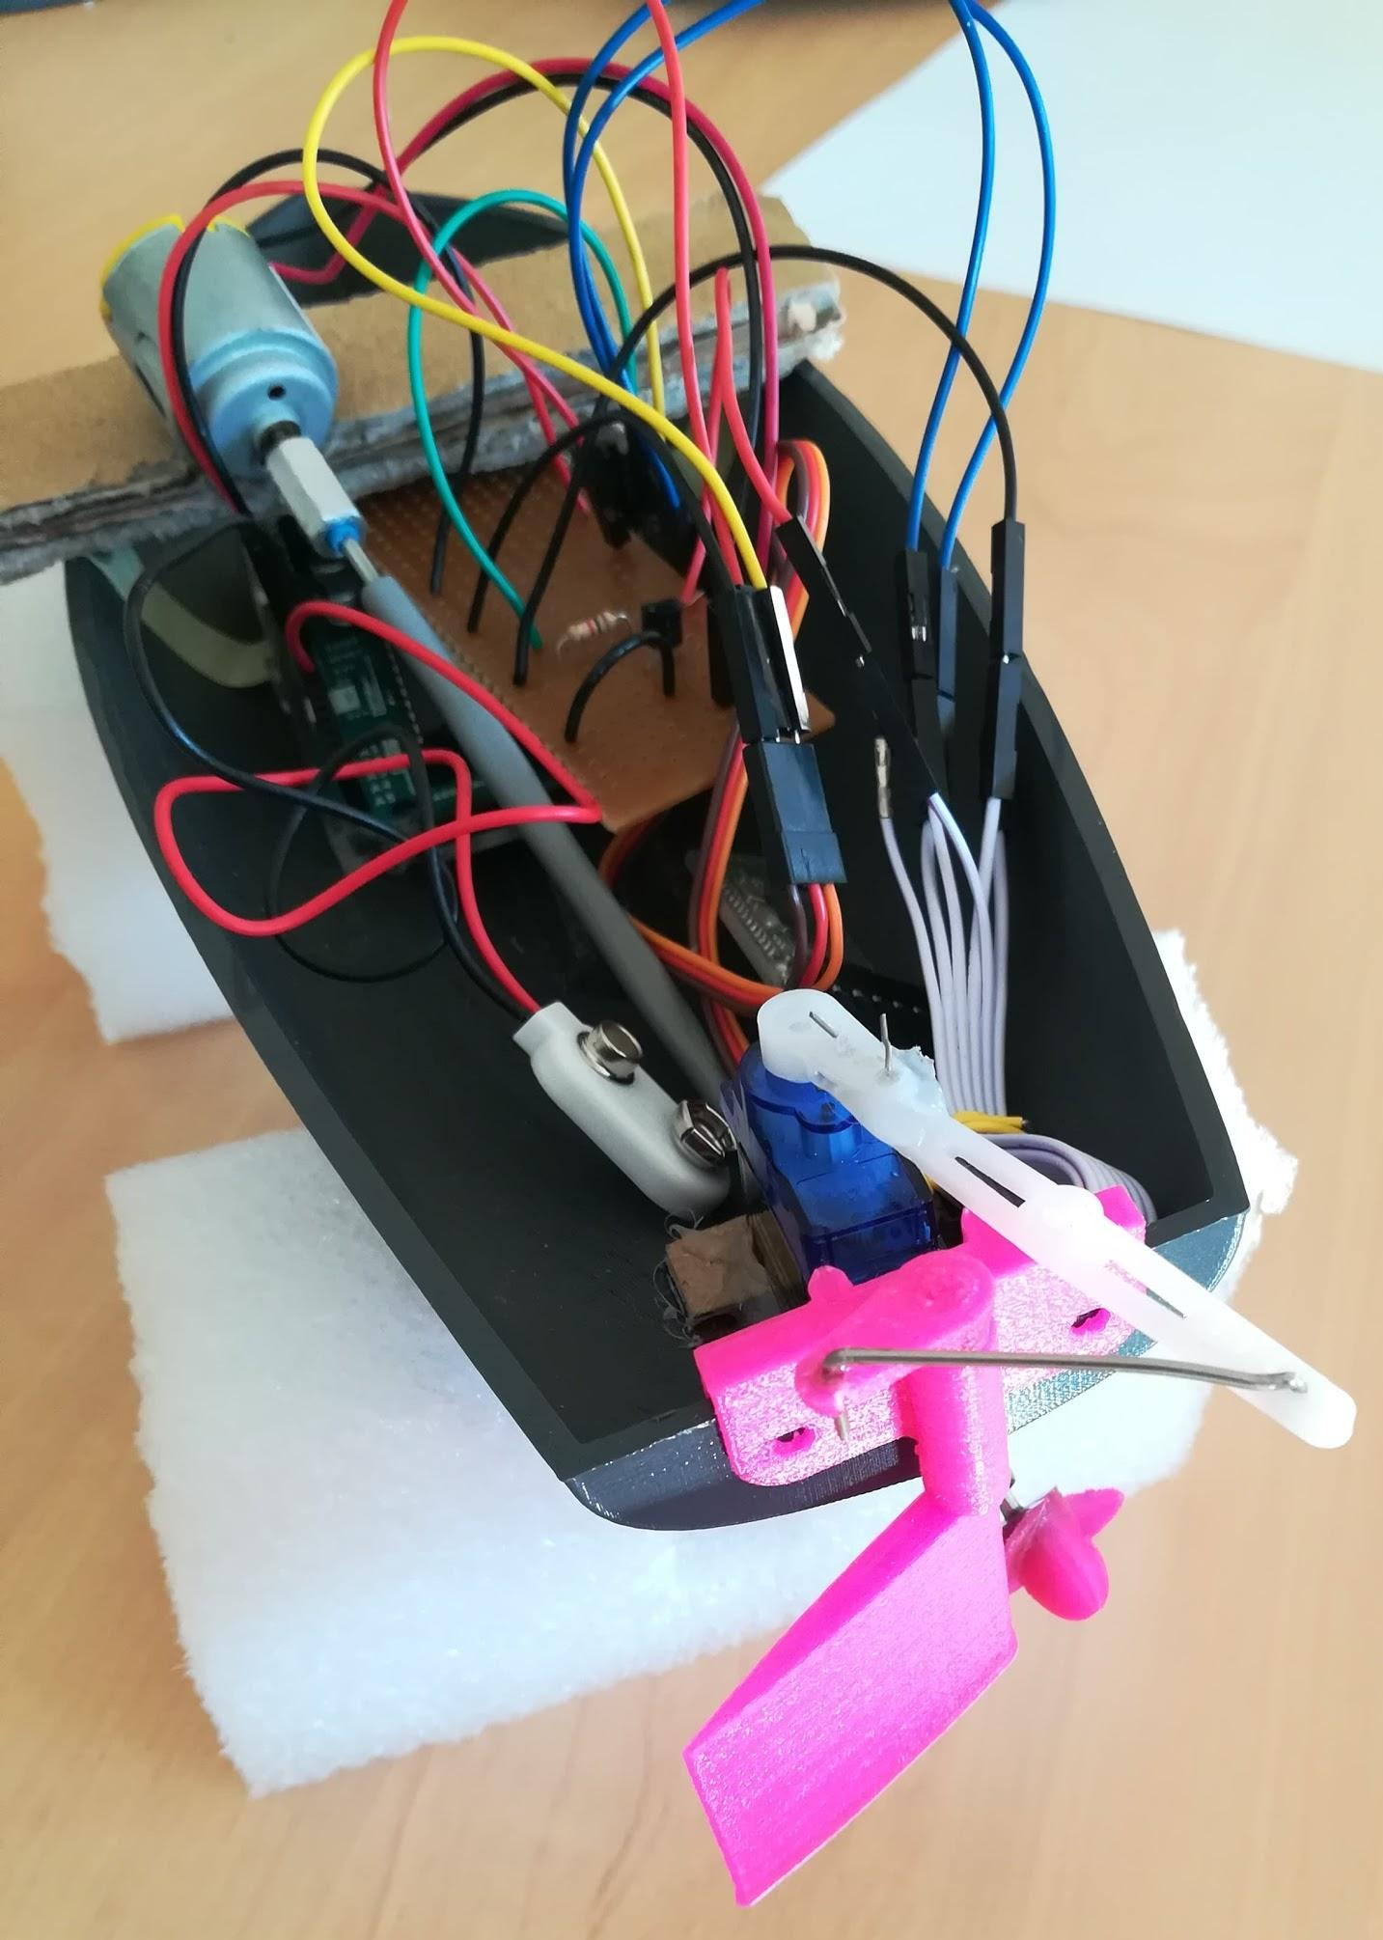
IV - Montage -> Liaison Gouvernail - ServoMoteur
Transmission des mouvements du servomoteur au gouvernail
⤷ 1- Mise en place d’un axe intermédiaire
=> mauvaise transmission, ne couvrant pas toute l’amplitude angulaire
⤷ 2- Double axe intermédiaire

Slide 14
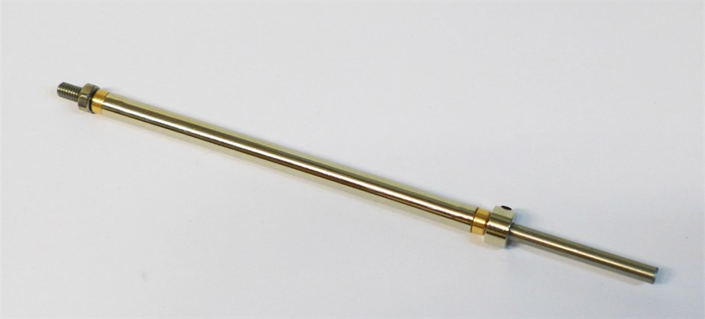
IV - Montage - Liaison hélice - Moteur DC
Problème : arbre d’hélice de modélisme trop long.
Solution envisagée : refaire un bateau de 50 cm minimum
27cm
Arbre hélice
minimum : 20 cm

Slide 15
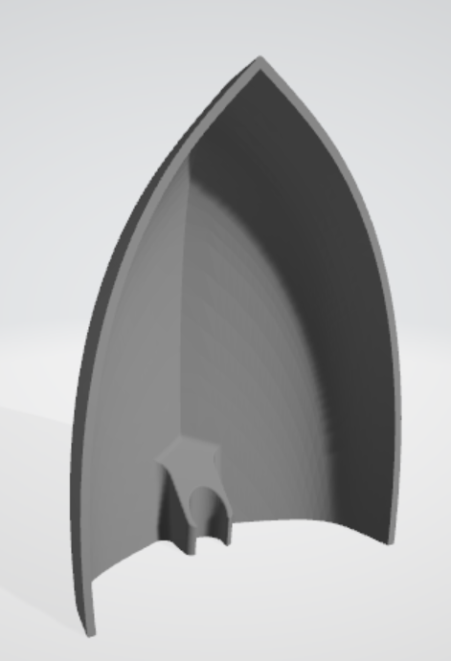
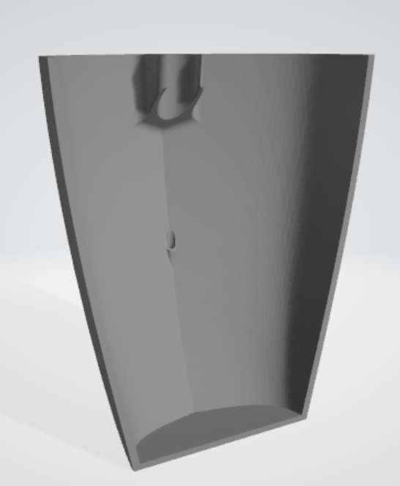
IV - Montage - Liaison hélice - Moteur DC
Création de 2 pièces
(Fusion 360)
Problèmes :
temps d’impression (~ 3 jours)
prix (~ 120 euros)
Solution retenue : se passer de l’arbre “pro”
Percer un trou dans la coque
Création du trou pour l’axe de rotation du moteur

Slide 16
IV - Montage -> Liaison hélice - Moteur DC
Liaison axe et moteur - 1ère solution
⤷ Perçage de la coque
⤷ Insertion d’un axe métallique dans une bague caoutchouc
⤷ Création d’une pièce de liaison Moteur-axe
⤷ Problème de frottements

Slide 17
IV - Montage -> Liaison hélice - Moteur DC
Liaison axe et moteur - 2ème solution
⤷ Mise en place de l’axe de rotation dans une gaine en plastique
⤷ Gaine permet de tenir le moteur au-dessus du niveau de flottaison
Problèmes : Toujours frottements
+ Gaine souple => difficultés à maintenir l’axe de rotation droit

Slide 18
IV - Montage -> Liaison hélice - Moteur DC
Liaison axe et moteur - 3ème solution
⤷ Remplacer la gaine en plastique par un tube en métal
Suppression des frottements + Axe maintenu + Moteur au dessus du niveau de flottaison

Slide 19
IV - Montage -> Amélioration de la flottaison
Répartition du poids dans le bateau
Surélévation des composants électroniques au dessus du niveau de flottaison
Ajout de “flotteurs” (liège et/ou polystyrène)
⤷ bouchons collés autour de la coque

Slide 20
Conclusion
Problèmes rencontrés :
Mécanique et montage du bateau
Manque de de recul
Test et étanchéité

Slide 21
